Slide 1
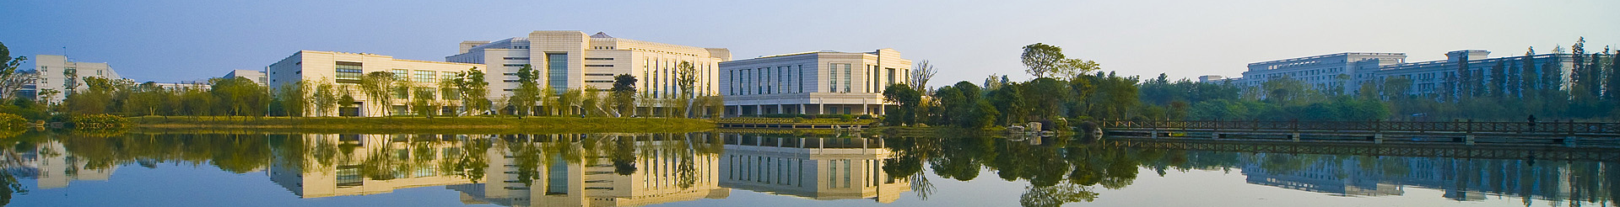
迈克尔逊干涉仪的调节和使用
大学物理实验中心

Slide 2
讲授提纲
讲授内容
1 历史背景
2 实验目的
3 实验原理
4 实验器材
5 操作步骤和要领
6 思考题
7 拓展性训练
8 实验数据记录及处理

Slide 3
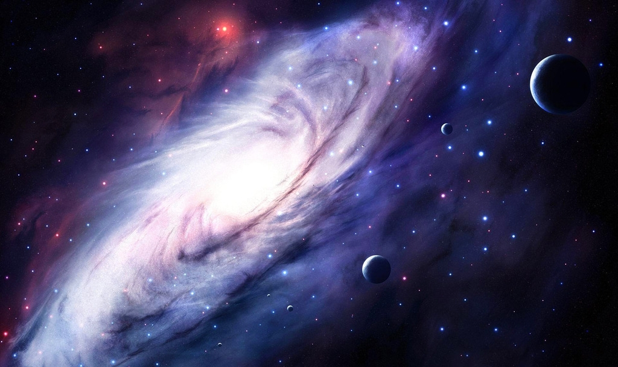
1. 历史背景
1. 历史背景
以太(Ether)
18世纪，人们认为光和一切电磁波必须借助绝对静止的“以太”进行传播。
若能测定以太与地球的相对速度，即以太漂移速度，便可证明以太的存在。
以太风示意图
许多科学家用各种光学和电学实验均未获得成功。
迈克尔逊（Albert A. Michelson）选用了光的干涉方法来构思这个实验。
1881年发明了高精度的迈克尔逊干涉仪，进行了著名的以太漂移实验
课外阅读：戴念祖．《中国大百科全书》74卷（第二版） 物理学 词条：以太：中国大百科全书出版社，2009-07：493-494页

Slide 4
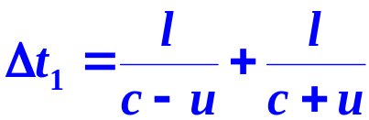
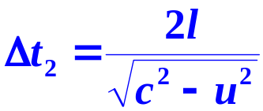
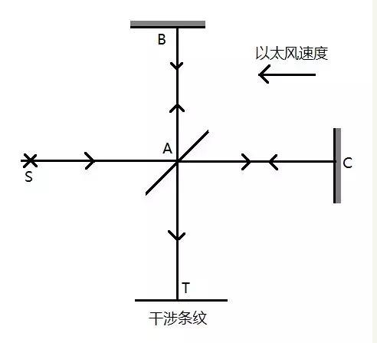
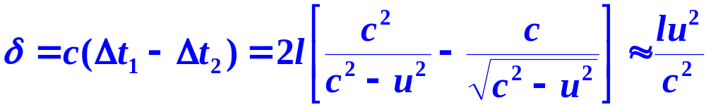
迈克尔逊—莫雷实验
光沿水平方向运动一个来回所需时间
理论预期：条纹移动0.1-1条；
实验观察到仅有0.01个条纹的移动
光沿竖直方向运动一个来回所需时间
以太被地球拖动或者根本不存在以太
两列光波的光程差
将实验装置旋转90⁰，应观察到条纹移动数

Slide 5
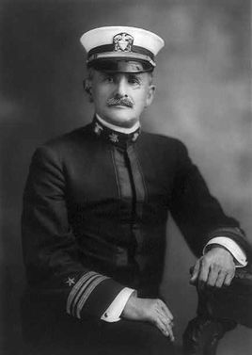
1. 历史背景
实验结果：地球相对于以太运动的速度为0。
1884年迈克尔逊和化学家莫雷（Morley,Edward Williams）合作，提高干涉仪的灵敏度，速度依然为0。
1887年迈克尔逊和莫雷继续改进仪器，光路增加到11米，花了整整5天时间，仔细地观察地球沿轨道与静止以太之间的相对运动，速度依然为0。
不少物理学家在不同时间（春、夏、秋、冬)、不同地点(地下室、棚屋、高空)重复类似的实验，历时50年之久。但实验都得出了同样的结果。
迈克尔逊
Albert Abraban Michelson
迈克尔逊-莫雷实验结果和以太漂移说相矛盾
能量均分定则在气体比热以及热辐射能谱的理论解释中得出与实验不等
课后作业1：详细整理“以太漂移实验”的工作原理，以标准报告的形式提交。

Slide 6
1. 历史背景
以太漂移实验结果的重要意义
证明光速不变性，推动狭义相对论发展
1.3 迈克尔逊的重要贡献
测定光速
1924～1926年，在南加利福尼亚山间22英里长的光路上进行的，其值为299796±4 km/s
测定基准长度
1893年，测定了红镉线的波长6438.4696埃，并提出用此波长为标准长度，被世界所公认，一直沿用到1960年。
迈克尔逊干涉仪
可以用于：迈克尔逊-莫雷实验、激光干涉引力波天文台（LIGO）测量引力、太阳系外行星的探测、光学差分相移键控解调器（Optical DPSK）
阶梯光栅
阶梯光栅在光谱学的许多领域都是非常有用的, 特别是它集中了宽波段、高色散、高分辨率等特点, 引起了天文学家的极大兴趣, 率先得到天文应用

Slide 7
2. 实验目的
2. 实验目的
熟悉迈克尔逊干涉仪的结构，掌握其调整方法和技巧。
理解等倾干涉和等厚干涉条纹形成的条件和变化规律。
掌握迈克尔逊干涉仪的两个重要应用：测量光源波长和测量空气折射率。
增强对条纹可见度和时间相干性的认识。

Slide 8
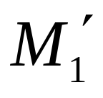
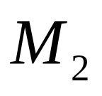
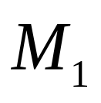

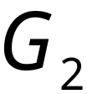
3. 实验原理
3. 实验原理
3.1 迈克尔逊干涉仪
讨论：
为什么要加补偿板？对补偿板有哪些要求？
为什么要用半透半反膜？对镀膜有哪些要求？
半透半反膜为什么要镀在下表面？镀在上表面可以吗？
为什么可以将迈克尔逊干涉仪产生的干涉等效成M1、M2'之间的空气薄膜产生的干涉？
d
2
Laser
1
半透半
反膜
1’
2’
补偿板
迈克耳逊干涉仪产生的干涉，与M1、M2′之间的空气薄膜产生的干涉一样。

Slide 9
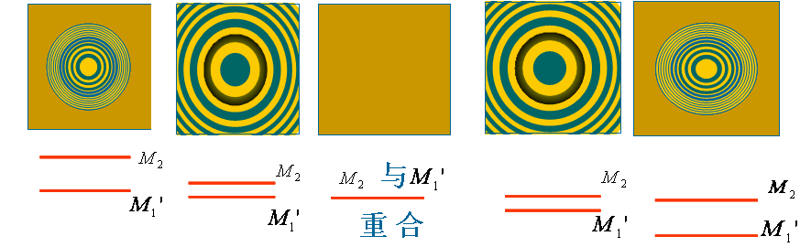
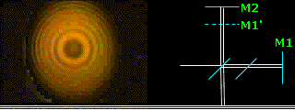
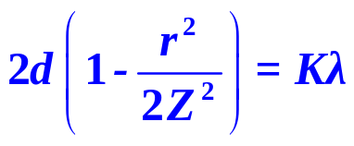
3. 实验原理
3.2 等倾干涉和等厚干涉
S₂
M₁和M₂垂直时➔等倾干涉
2d
S₁
相当于如图两个点光源S₁和S₂发出的光在屏上的干涉
d
S
P
亮条纹条件：
课后作业2：根据如图所示原理推导出屏上一点的光强分布，写出亮暗条纹条件，并用Matlab软件进行干涉图样仿真。
课堂讨论：在调节M₁的时候会出现中心圆环“冒出”或“缩进”现象，请给予解释。

Slide 10
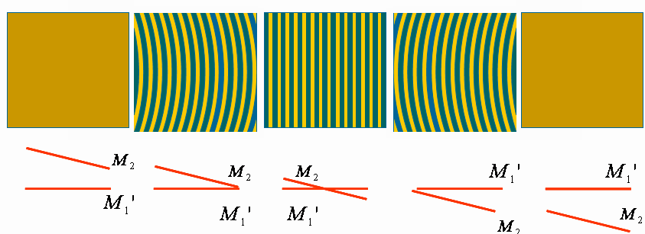
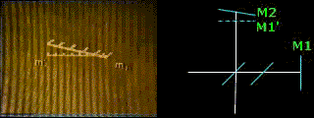
3. 实验原理
3.2 等倾干涉和等厚干涉
S₂
M₁和M₂不垂直时➔等厚干涉
S₁
相当于如图两个点光源S₁和S₂发出的光在屏上的干涉
d
S
P
课后作业3：根据如图所示原理推导出屏上一点的光强分布，写出亮暗条纹条件，并用Matlab软件进行干涉图样仿真。

Slide 11


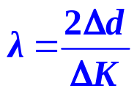
3. 实验原理
3.3 两个重要应用
S₂
（1）测量光源波长
2d
S₁
亮条纹条件：
屏幕中心位置有：
d
因此可以得到：
进而有：
S
为了减小误差，实验中的做法是：
数50条条纹变化，记录反射镜移动过的距离；
并多记录几组数据
P
课堂计算1：请计算这种方法测量波长的相对误差和不确定度。

Slide 12

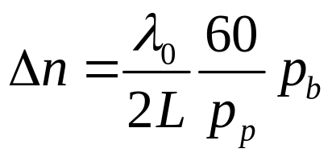

3. 实验原理
3.3 两个重要应用
S₂
（2）测量空气折射率
2(d+ΔnL)
S₁
屏幕中心亮纹条件：
气舱
这里折射率差与压强有关：
d
其中大气压强：
S
为了减小误差，实验中的做法是：
数60条条纹变化，记录压强差；
并多记录几组数据
P
课堂计算2：请计算这种方法测量空气折射率的相对误差和不确定度。

Slide 13
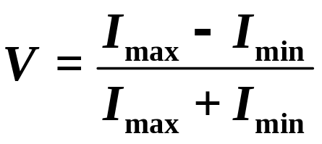
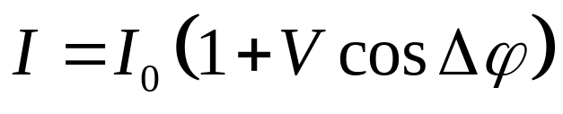




3. 实验原理
3.4 干涉条纹的可见度
对理想点光源发出的光，双光束干涉中强度分布可写为
V=1.0
V=0.7
V=0.2
V=0.01
课后作业4：请导出双光束干涉的强度分布表达式，并说明其中Δφ的物理含义。

Slide 14


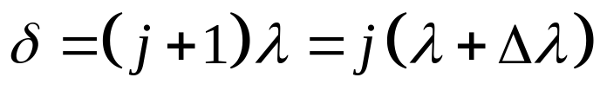
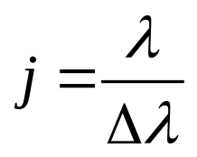
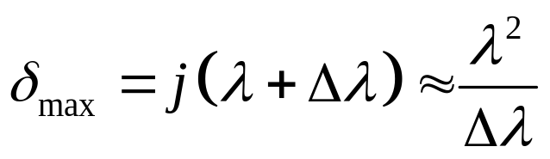
3. 实验原理
3.5 时间相干性
时间相干性描述光波的单色性对干涉条纹的影响。
当的 第 j 衍射级与 的第 j+1 衍射级重合时，即满足
此处干涉条纹可见度将为0，其对应的干涉级为
该干涉级对应的光程差是实现相干的最大光程差，即
此光源单色性决定产生干涉条纹的最大光程差，称作相干长度。
He-Ne激光的谱线宽度为0.002nm，相干长度可达200mm。低压钠灯光源的相干长度仅约为0.58mm。
资料查询：请通过查询资料给出“瑞利判据”的概念，并说明《大学物理》中哪些地方反映出瑞利判据的思想。

Slide 15
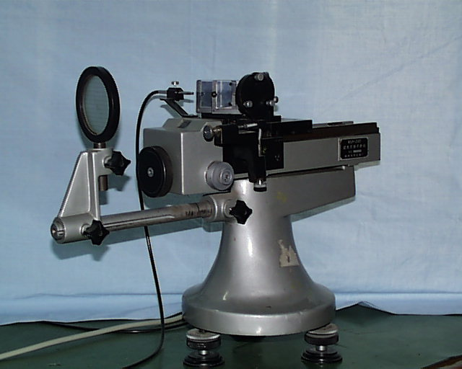
4. 实验器材
4. 实验器材
分光板
补偿板
观察屏
全反镜
粗调手轮
水平调节螺丝
微调手轮
竖直调节螺丝

Slide 16
5. 操作步骤和要领
5. 操作步骤和要领
5.1 安全注意事项
激光器内有高压电源，严禁随意碰动！
眼睛不要直视激光光束，以防灼伤眼睛！
由于干涉实验对振动敏感，请勿大声说话，也不要用力触碰设备和桌子！
为了使测量结果正确，必须避免引入空程！
绝对不许用手触摸各光学元件，也不许用任何东西擦拭。

Slide 17
5. 操作步骤和要领
5.2 迈克尔逊干涉仪的调节要点
(1) 粗调M₁和M₂至它们离G₁中心距离大致相同；
(2) 去掉入射准直透镜，将入射He-Ne激光粗调至G₁中心高度，基本与导轨平行；
(3) 粗调M₁和M₂至与入射激光大致垂直；
(4) 微调M₁和M₂，找到屏上最强的两组光点，并将之调至重合与屏幕中央的位置；
(5) 加上入射准直透镜，观察屏上的干涉光环情况，微调M₁或M₂，使之在屏幕中央合适位置出现明亮、亮度均匀的同心圆环。
d
2
Laser
1
半透半
反膜
1’
2’
补偿板

Slide 18
5. 操作步骤和要领
5.3 测量光源波长操作要点
(1) 先调节干涉仪的粗调手轮，使得光路2的光程大于光路1的光程，并在屏幕上出现明亮的干涉条纹；
(2) 调节干涉仪的微调手轮，使得干涉环的中心不断“吐出”干涉环；
(3) 在某次刚“吐出”一个干涉环时停止旋转微调手轮，记录标尺、粗调手轮、微调手轮读数，并得到此时的M₂的位置；
(4) 继续旋转微调手轮，注意不要反转产生空程，同时在屏幕上不断数“吐出”干涉环数目；
(5) 当“吐出”干涉环数目达到某个设定值如50时，停下并记录M₂的位置；
(6) 重复步骤(3)→(5)，记录多组计数和M₂位置。
d
2
Laser
1
半透半
反膜
1’
2’
补偿板

Slide 19
5. 操作步骤和要领
5.4 测量空气折射率操作要点
(1) 放掉气舱的气体，让其压强等于外界气压并达到平衡；
(2) 调节迈克尔逊干涉仪到准备工作状态；
(3) 用手压气囊给气舱加压至压强差为0.9个大气压并达到平衡，记录此时的压强差p₁，注意气压不得过大，以免损坏气舱；
(4) 微微松开气阀，缓慢释放气体以使得屏幕上的环缓缓“缩进”，同时记录环缩进个数；
(5) 当“缩进”干涉环数目达到某个设定值如60时，关闭气阀并记录此时的气压差p₂；
(6) 重复步骤(3)→(5)，记录多组p₁和p₂。
d
2
Laser
1
半透半
反膜
1’
2’
补偿板

Slide 20
6. 思考题
6. 思考题
迈克尔逊干涉仪的圆形干涉条纹的疏密有何规律？请根据推导进行说明。
是否所有的圆形条纹都是等倾干涉条纹？请举例说明。
什么条件下迈克尔逊干涉仪产生等倾干涉？根据什么现象判断干涉条纹确实是等倾干涉条纹？
能否用单色光测量玻璃片厚度？为什么？

Slide 21
7. 拓展性训练
7. 拓展性训练
7.1 文献查询
马赫—曾德尔干涉仪（Mach–Zehnder interferometer）是一种用分振幅法产生双 光束以实现干涉的仪器。请自行查询中英文文献，回答以下几个问题：
马赫—曾德尔干涉仪的原理是什么？
马赫—曾德尔干涉仪与迈克尔逊干涉仪有什么相同？什么不同？
马赫—曾德尔干涉仪有哪些用途？
7.2 实验设计
请根据迈克尔逊干涉仪原理，设计一个实验装置，实现测量水的流速。

Slide 22
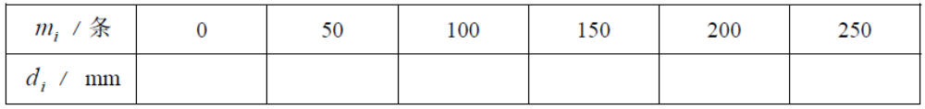
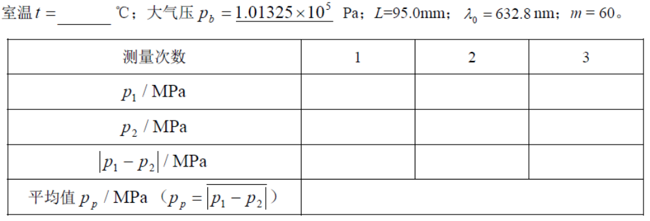
8. 实验数据记录及处理
8. 实验数据记录及处理
8.1 测量He-Ne激光波长
表1 测量He-Ne激光波长的实验数据记录表
8.2 测量空气折射率
表2 测量空气折射率的实验数据记录表

Slide 23

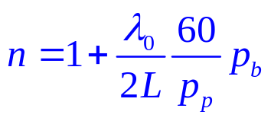

8. 实验数据记录及处理
8.3 测量波长数据的处理
选用两组最合理的数据，计算He-Ne激光波长、相对误差、不确定度（ m₀和m的仪器误差略，估读误差为0.2条； d₀和d的仪器误差为0.0001mm，估读误差为0.00002mm），并写出测量结果表达式。
8.4 计算空气折射率
求出移动60个条纹所对应的管内压强的变化值的绝对值 和其平均值 ，算出空气折射率的实验值为：
其中大气压强 。
【选做】计算实验温度和大气压下的空气折射率的理论值，计算实验值的相对误差。

